Slide 1
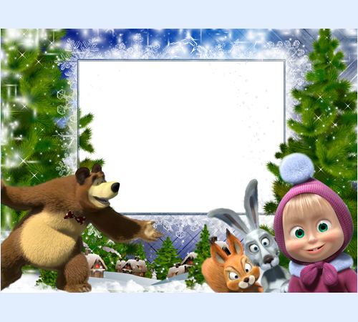

Машина фізкультхвилинка

Slide 2

На місці
кроком руш!

Slide 3
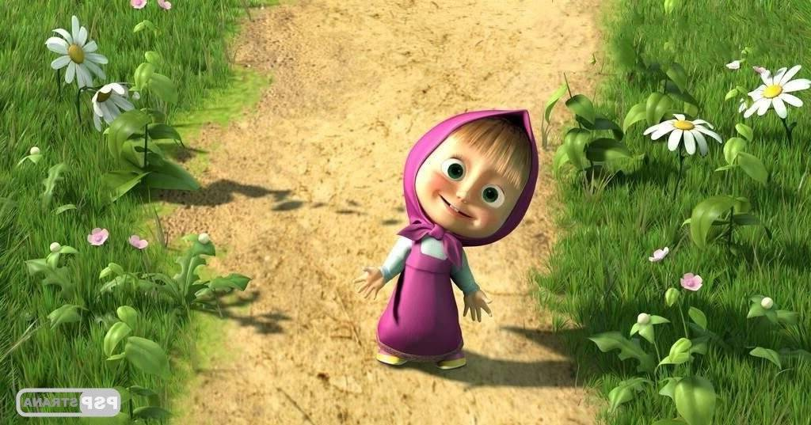
Нахили
в сторони

Slide 4
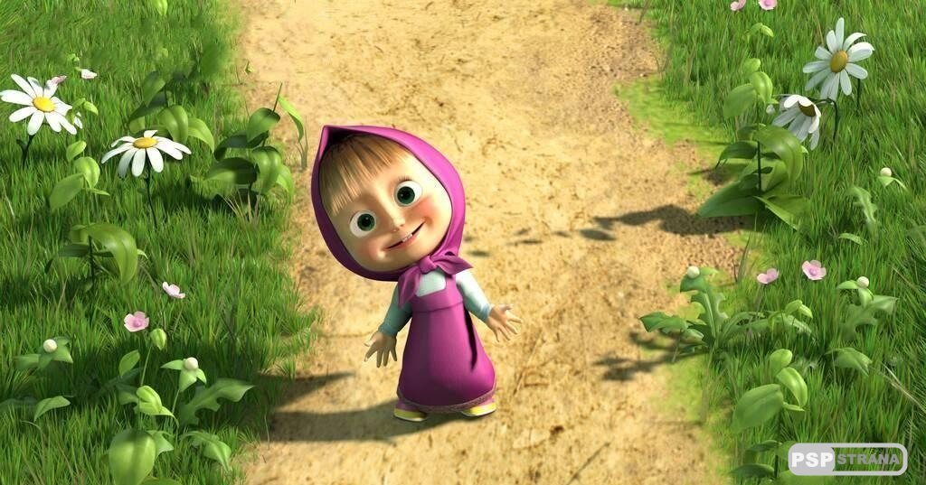

Slide 9
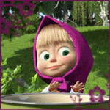
Танцюємо ручками

Slide 10
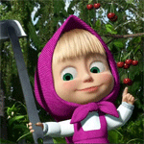
Ну – ну- ну !

Slide 11
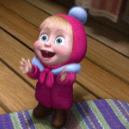
Поплескали!

Slide 12

Нахили
головою

Slide 13
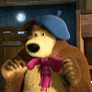
Знову
нахили

Slide 14
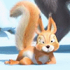
Оберти
голови

Slide 15
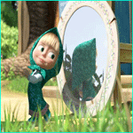
Оберти
тулуба

Slide 16
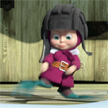
Потанцюємо!

Slide 17
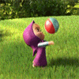
Граємо
у футбол

Slide 18
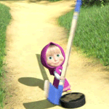
Граємо в хокей

Slide 19
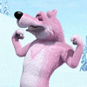
Покажемо
силу

Slide 20
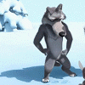
Танцюємо
з вовком!

Slide 21
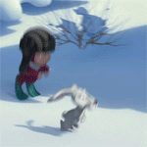
Пострибаємо
з зайчиком

Slide 22
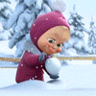
Ліпимо
сніжки

Slide 23
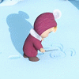
Нахили

Slide 24
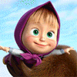
Полетіли!

Slide 25
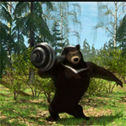
Качаємо
м’язи

Slide 26
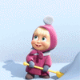
Чистимо сніг

Slide 27
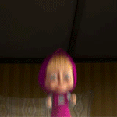
Вище! Вище!
Ще вище!

Slide 28
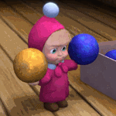
Дужче!
Ще дужче!

Slide 29
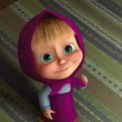
Сподобалася
розминка?

Slide 30
Молодці!

